Slide 1




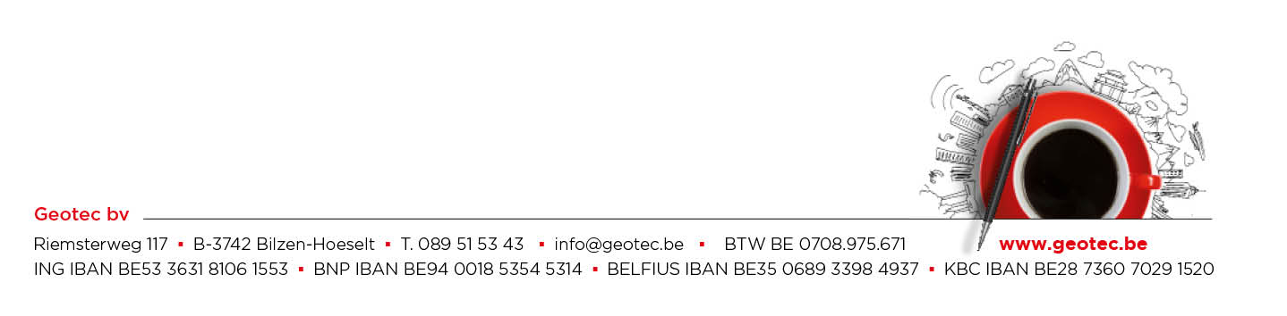
Infoavond
Bremstraat – Spreeuwenstraat – Waterstraat – Hoefstraat – Ashoekstraat

Slide 2
Hoe verloopt de sessie?
Opening door de schepen O.W. Dhr. Dirk Snyers
Introductie project en projectteam
Uitleg projectteam m.b.t. het ontwerp en de uitvoering
  Projectlocaties en ontwerp door Dhr. K. Koolen - Geotec
  Waarom deze projecten en afkoppeling thuisriolering door
  Dhr. K. Froidmont - Rioolbeheerder Fluvius
  Toelichting aannemer ivm aandachtspunten, timing en praktische werking door Dhr. G. Laermans - Carmans
Contact
Vragen??
Slotwoord door de schepen

Slide 3


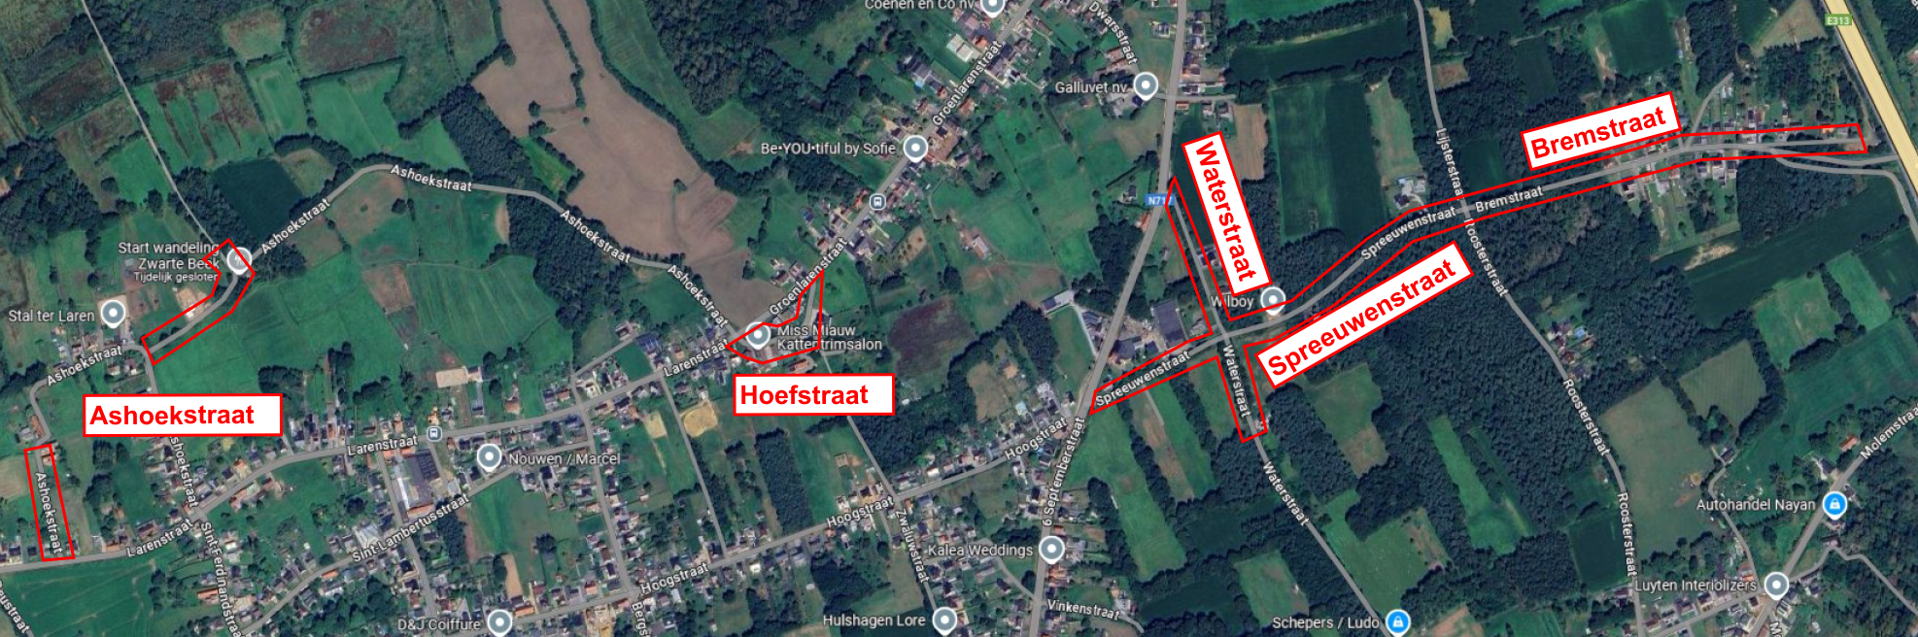
Opening Infovergadering

Slide 4



Projectteam
- Fluvius – Bouwheer (rioolbeheerder)
- Gemeente Lummen – Medefinancierder
- VMM – Subsidiërende instantie
- Jonckheere BV – Studiebureau ontwerp
- Geotec bv – Studiebureau uitvoering
Carmans nv – Aannemer
Nutsmaatschappijen

Slide 5
Projectlocaties en ontwerp

Slide 6
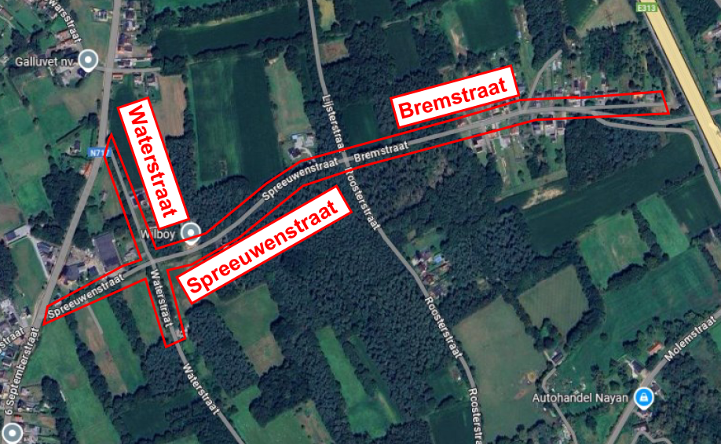
Projectlocaties en ontwerp
Locatie 1
Spreeuwenstraat – Bremstraat - Waterstraat

Slide 7
Locatie 1: Spreeuwenstraat – Bremstraat - Waterstraat
Ontwerp riolering:
  Aanleg gescheiden riolering (regen- en vuilwater)
    Vuilwater:
      Aanleg gresbuizen
    Regenwater:
      Aanleg infiltratiebuizen (voor woningen 2 – 36)
      Behoud bestaande grachten – vernieuwen / opbreken grachtbuizen – van woning 36 tot 6 Septemberstr.
      Groene infiltratieberm – van woning 36 tot 6 Septemberstr.
  Afkoppelen privé-riolering woningen

Slide 8
Locatie 1: Spreeuwenstraat – Bremstraat - Waterstraat
Ontwerp wegenis:
  Vernieuwen rijweg:
    Bremstraat – Spreeuwenstraat in asfalt
    Aansluiting aan 6 Septemberstraat:
      Rijweg t.h.v. Spreeuwenstraat in klinkers
      Fietspad t.h.v. Waterstraat in beton
  Aanleg platte kantstrook ter opsluiting rijweg
  Aanleg inritten in klinkers
  Aanleg verhoogde verkeersinrichtingen (drempels):
    T.h.v. nr. 8-10
    T.h.v. kruispunt Lijst- en Roosterstraat
    T.h.v. kruispunt Waterstraat

Slide 9
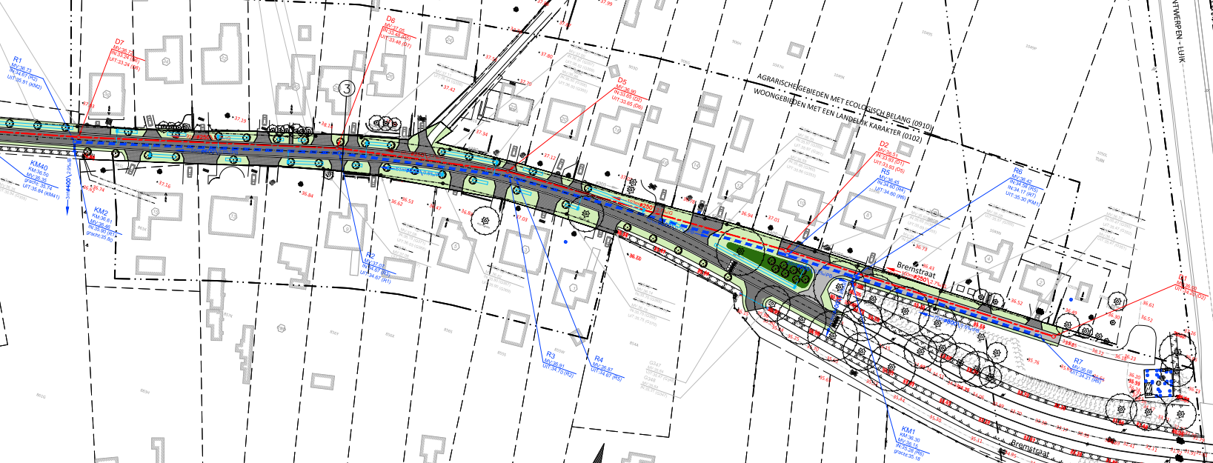
Locatie 1: Spreeuwenstraat – Bremstraat - Waterstraat
Ontwerp: Voor woningen nr. 2-36

Slide 10
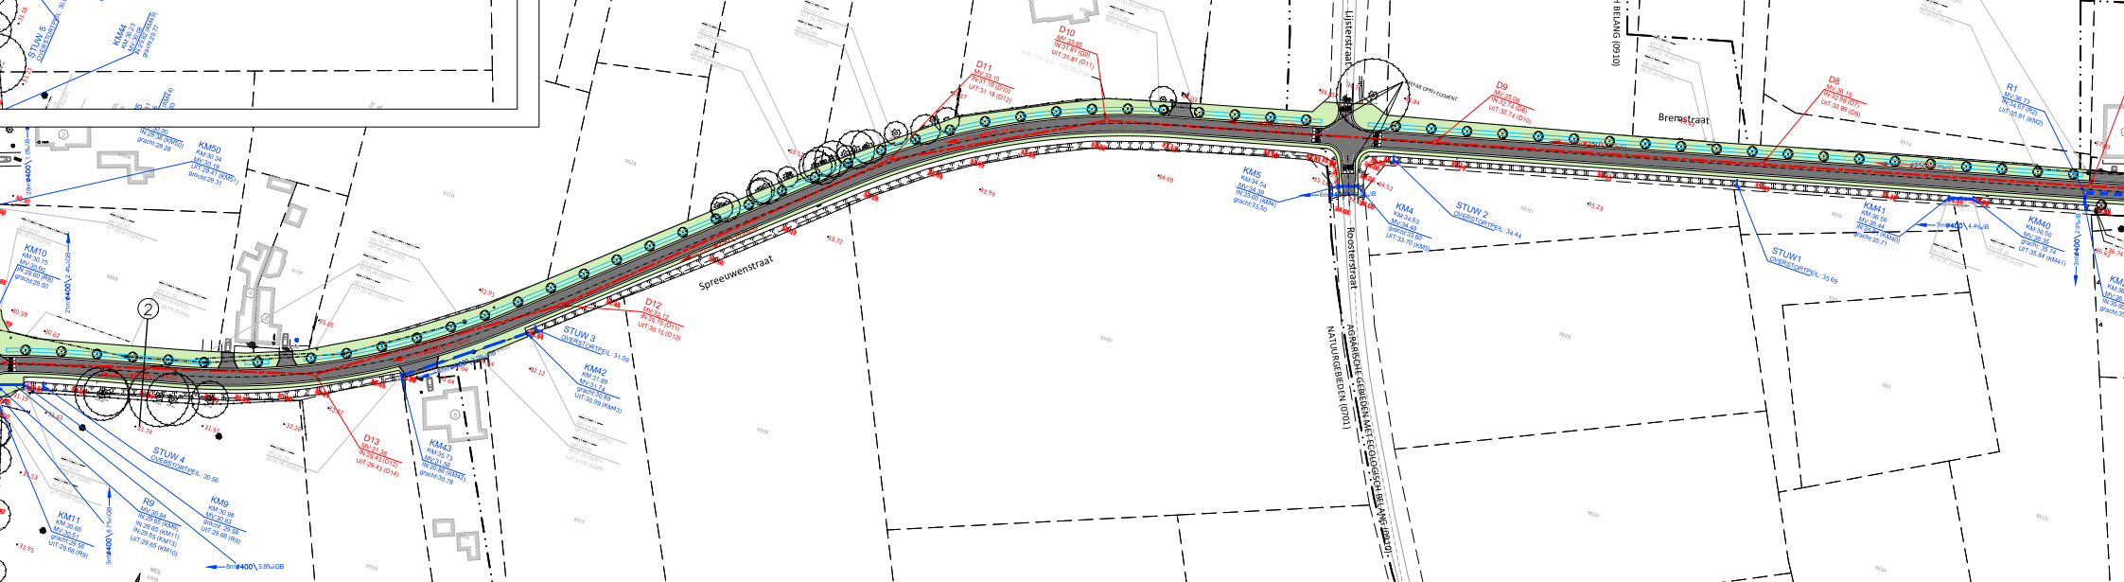
Locatie 1: Spreeuwenstraat – Bremstraat - Waterstraat
Ontwerp: Tussen woning nr. 36 en de Waterstraat

Slide 11
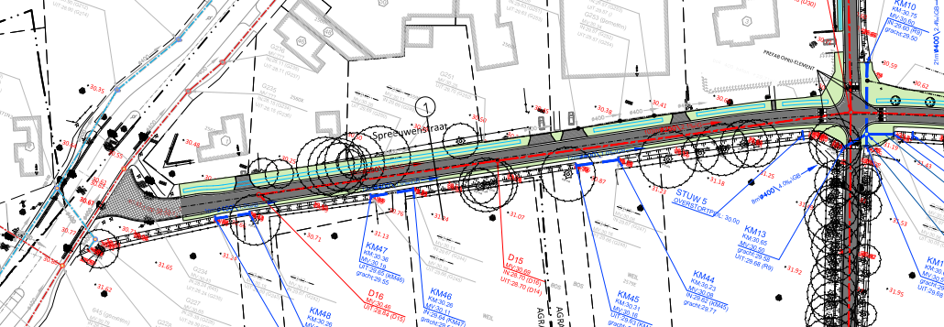
Locatie 1: Spreeuwenstraat – Bremstraat - Waterstraat
Ontwerp: Tussen de Waterstraat en de 6 Septemberstraat

Slide 12
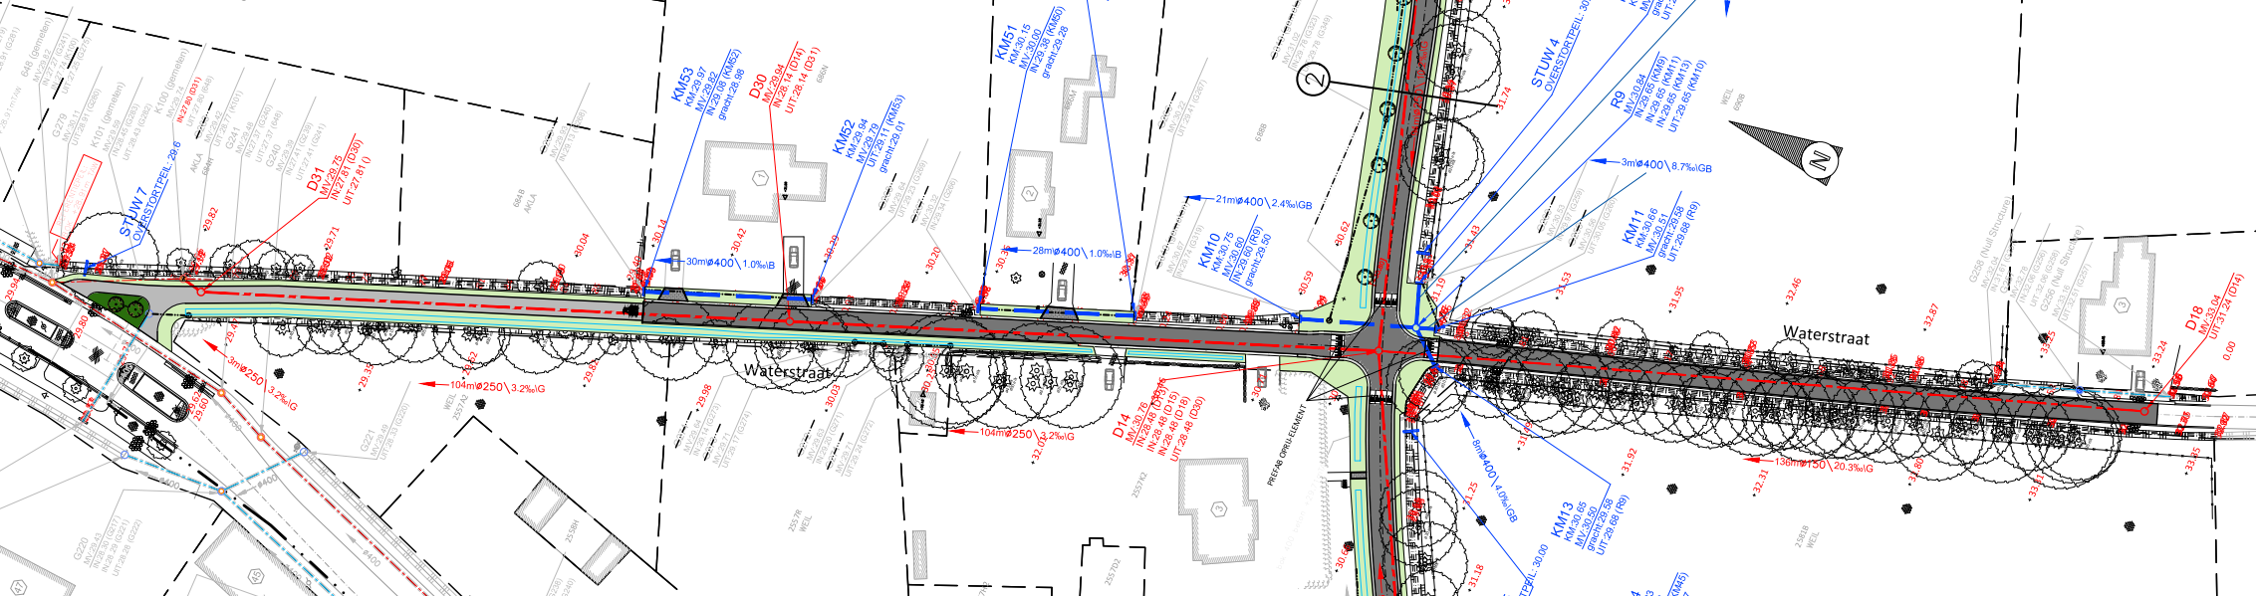
Locatie 1: Spreeuwenstraat – Bremstraat - Waterstraat
Ontwerp: Waterstraat

Slide 13
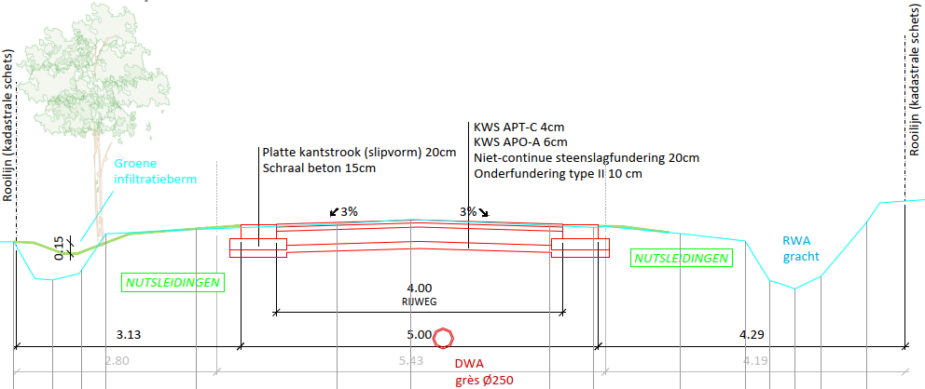
Locatie 1: Spreeuwenstraat – Bremstraat - Waterstraat
Ontwerp: modeldwarsprofiel

Slide 14
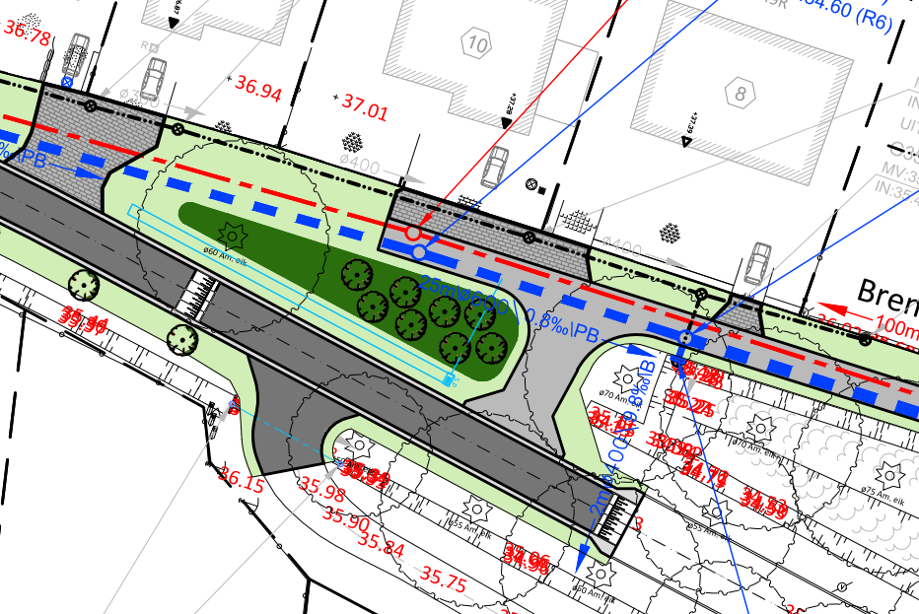
Locatie 1: Spreeuwenstraat – Bremstraat - Waterstraat
Ontwerp: Verhoogde verkeersinrichting – thv nr.8-10

Slide 15
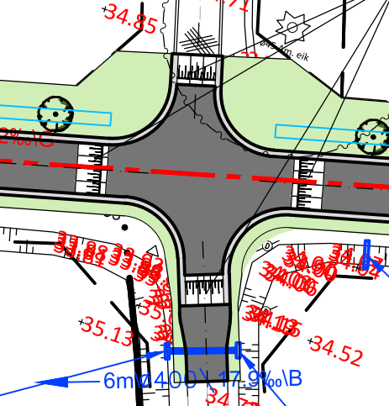
Locatie 1: Spreeuwenstraat – Bremstraat - Waterstraat
Ontwerp: Verhoogde verkeersinrichtingen – thv Lijsterstr. en Waterstr.

Slide 16
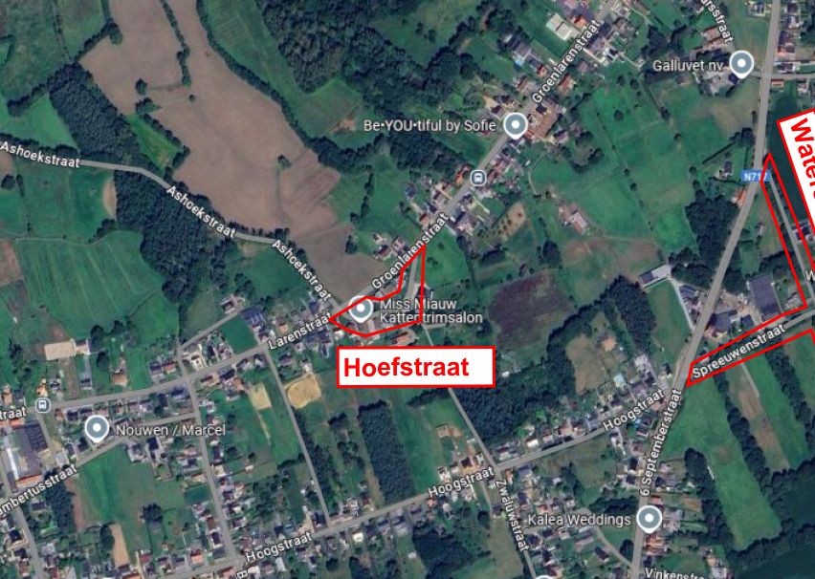
Projectlocaties en ontwerp
Locatie 2
Hoefstraat

Slide 17
Locatie 2: Hoefstraat
Ontwerp riolering:
  Aanleg gescheiden riolering (regen- en vuilwater)
    Vuilwater:
      Aanleg gresbuis
    Regenwater:
      Aanleg infiltratiebuizen
      Groene infiltratieberm
  Afkoppelen privé-riolering woningen

Slide 18
Locatie 2: Hoefstraat
Ontwerp Wegenis:
  Vernieuwen rijweg:
    Hoefstraat in beton
  Aanleg van inritten in klinkers

Slide 19
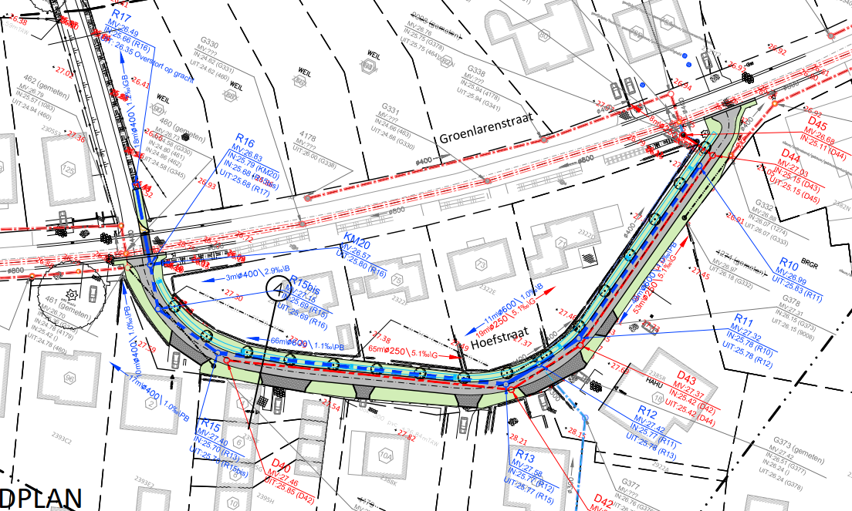
Locatie 2: Hoefstraat
Ontwerp:

Slide 20
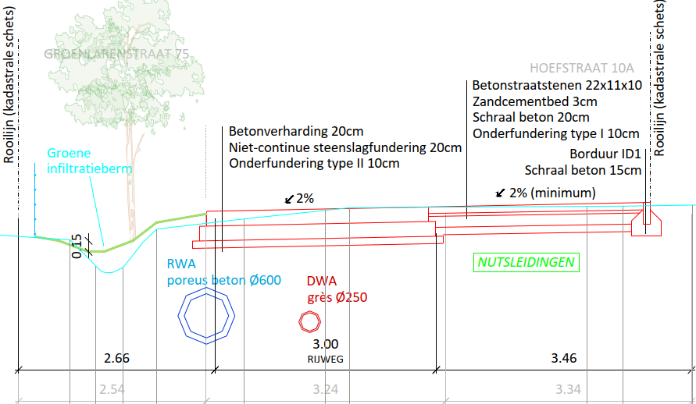
Locatie 2: Hoefstraat
Ontwerp: modeldwarsprofiel

Slide 21
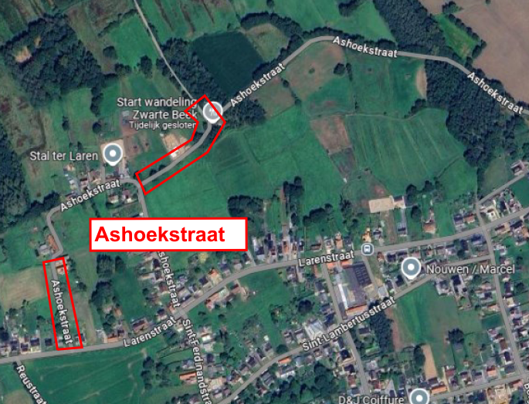
Projectlocaties en ontwerp
Locatie 3
Ashoekstraat

Slide 22
Locatie 3: Ashoekstraat
Ontwerp riolering: (richting St.Lutgardisstraat)
  Aanleg gescheiden riolering (regen- en vuilwater)
    Vuilwater:
      Aanleg gresbuizen en PP-buizen
    Regenwater:
      Gewapend betonbuis
      Behoud bestaande riolering
  Afkoppelen privé-riolering woningen

Slide 23
Locatie 3: Ashoekstraat
Ontwerp wegenis: (richting St.Lutgardisstraat)
  Vernieuwen rijweg:
    Ashoekstraat in beton
  Aanleg van inritten in klinkers

Slide 24
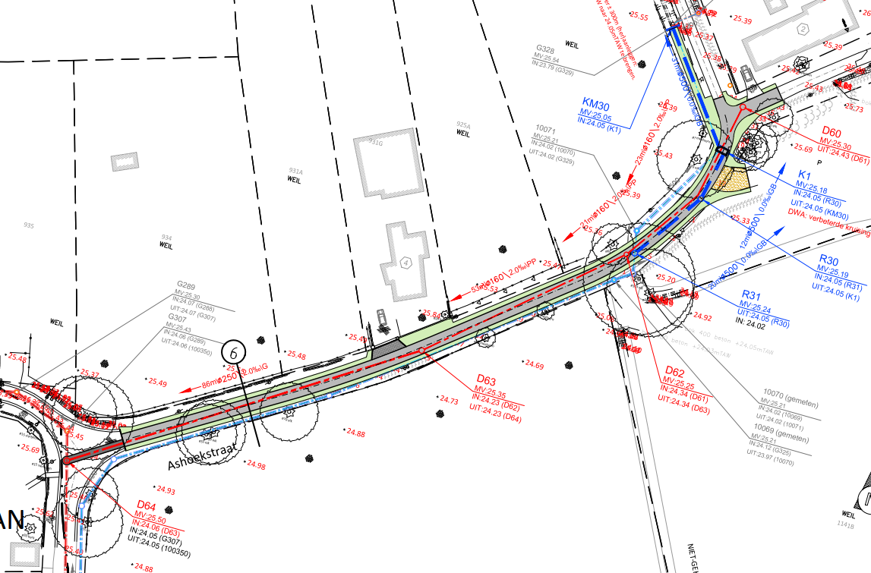
Locatie 3: Ashoekstraat
Ontwerp:

Slide 25
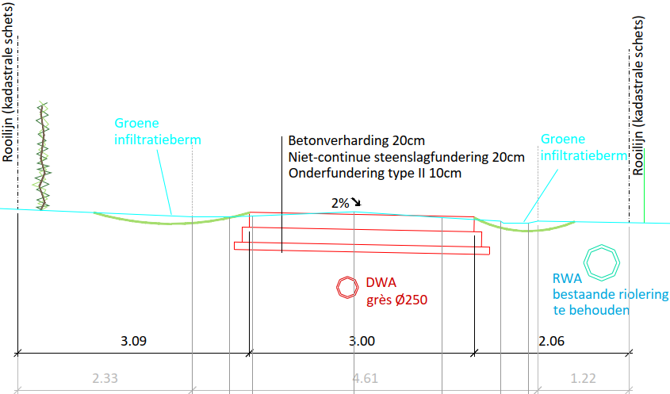
Locatie 3: Ashoekstraat
Ontwerp: modeldwarsprofiel

Slide 26
Locatie 3: Ashoekstraat
Ontwerp riolering: (richting Larenstraat)
  Aanleg gescheiden riolering (regen- en vuilwater)
    Vuilwater:
      Aanleg gresbuis
    Regenwater:
      Behoud bestaande grachten
      Behoud bestaande buizen
  Afkoppelen privé-riolering woningen

Slide 27
Locatie 3: Ashoekstraat
Ontwerp wegenis: (richting Larenstraat)
  Vernieuwen rijweg:
    Ashoekstraat herstellen in asfalt
    Behoud bestaande kantopsluiting mits frezen van opkant om water in de berm te laten infiltreren

Slide 28
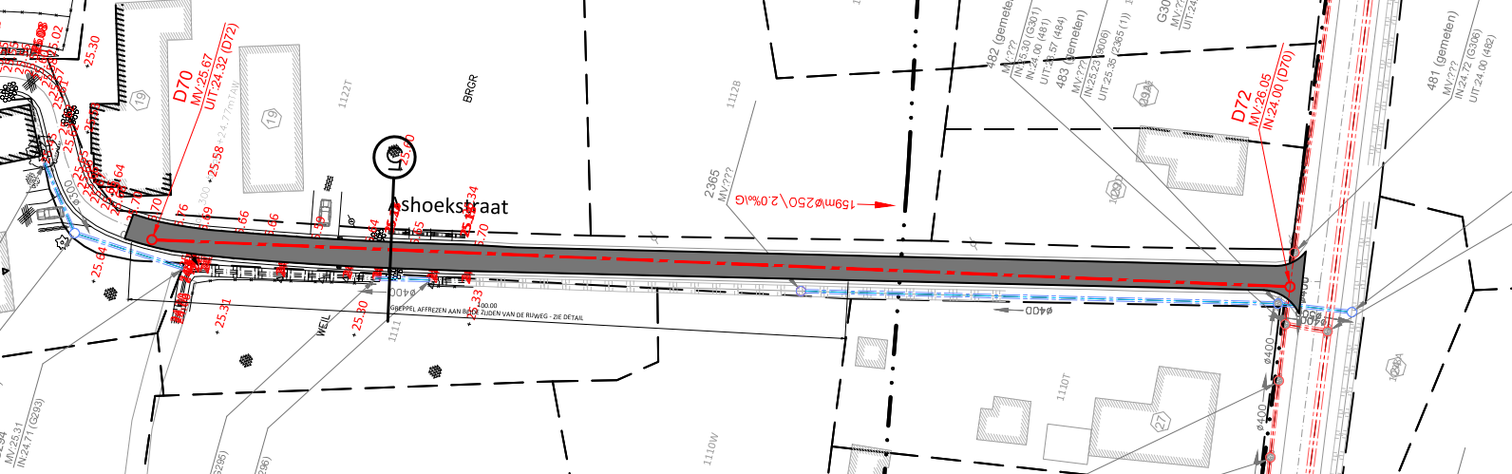
Locatie 3: Ashoekstraat
Ontwerp:

Slide 29
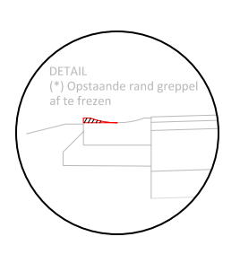
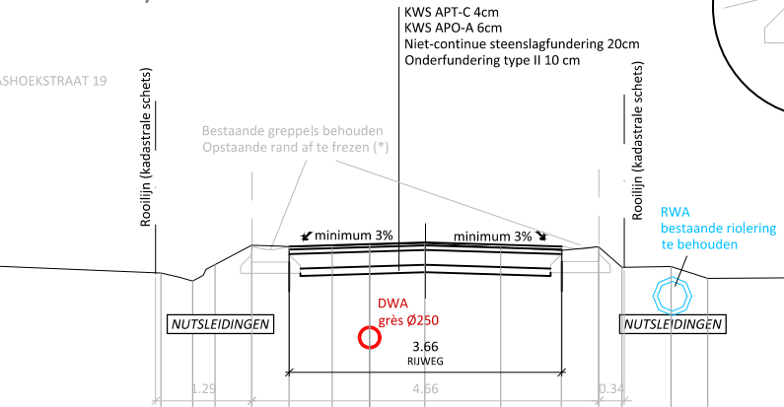
Locatie 3: Ashoekstraat
Ontwerp: modeldwarsprofiel en detail

Slide 30
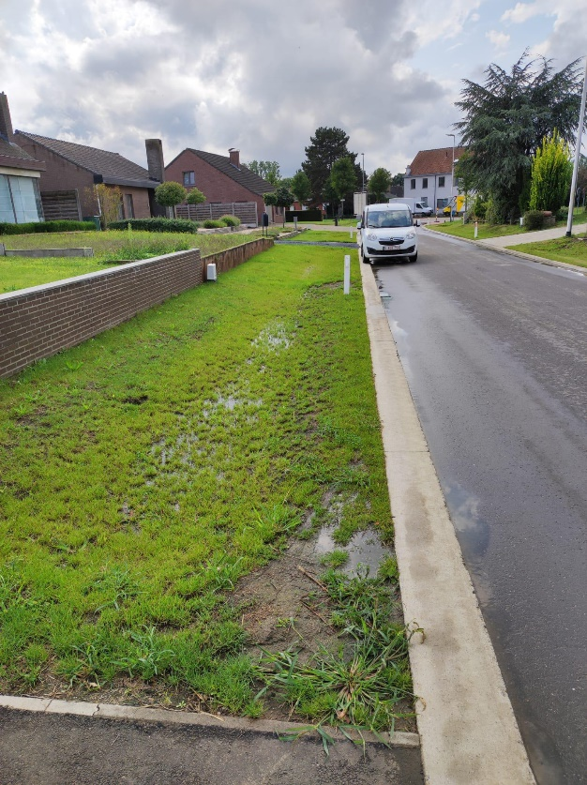
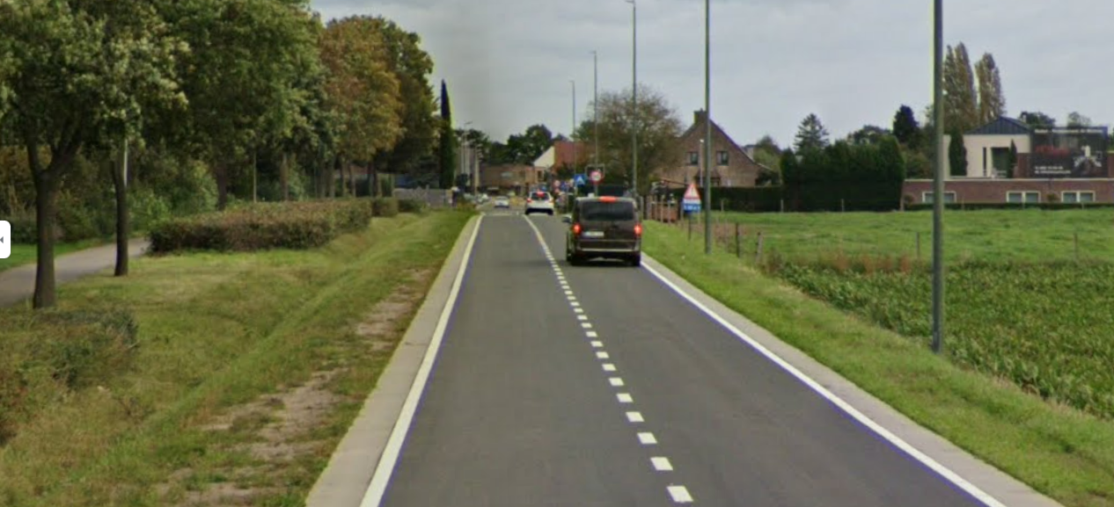
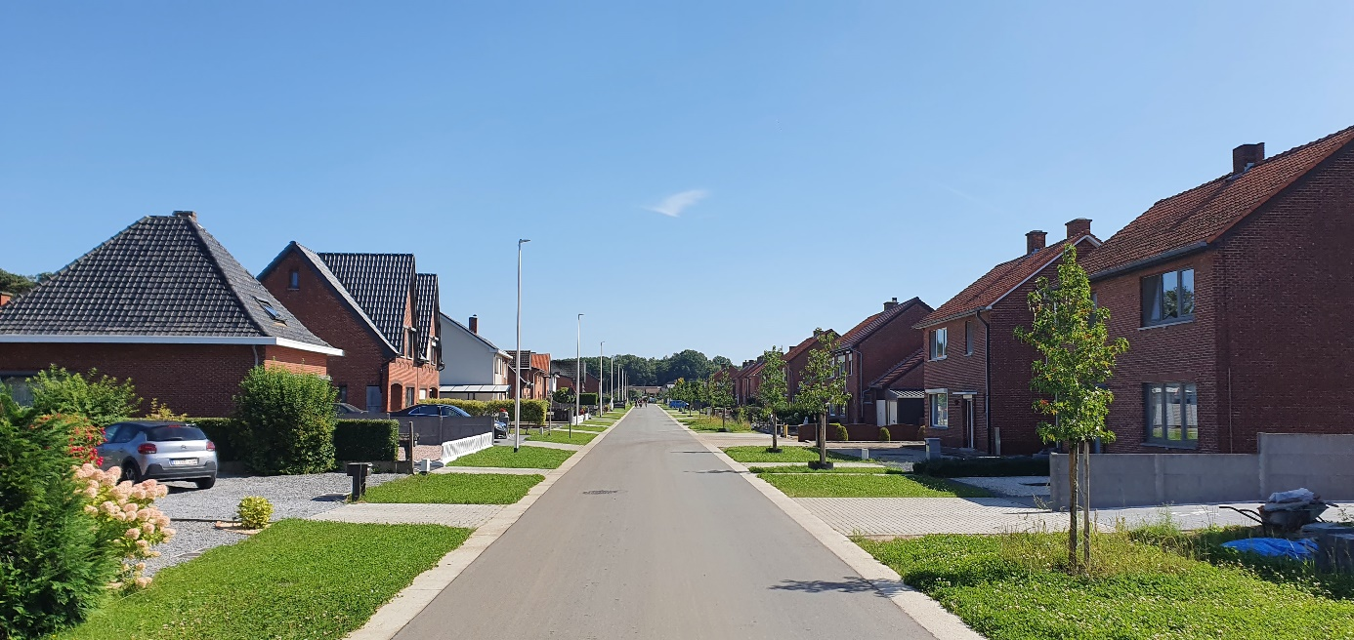
Referentiebeelden

Slide 31
Waarom deze projecten met infiltratieberm
Afkoppeling thuisriolering

Slide 32
Waarom groene buffer- en infiltratiebermen in de strijd tegen klimaatverandering?
Omdat we als opdrachtgevers het goede voorbeeld moeten geven
Omdat de minister dit op de vlario-dag ook zegt
Omdat dit in het hemelwater- en droogteplan van Lummen staat
Omdat dit een betaalbare oplossing is
Omdat de vele projecten in Lummen met weinig opmerkingen goedgekeurd worden op de ambtelijke commissie van de VMM
Omdat we in onze dossiers de code van goede praktijk toepassen van de VMM (Ladder van Lansink)
Omdat de omgevingsvergunning het ons oplegt
Omdat het een goede oplossing is voor de volgende generatie (onze kinderen)
Notes:
Waarom werken met deze oplossing?
Ik som hier een paar punten op waarom we dit doen en je moet dit breed zien.
Dit zijn dikwijls punten die in de sector zeer breed gedragen worden.
Het goede voorbeeld, het openbaar domein heeft lang uitstel gekregen maar moet ook nu aan strenge voorwaarde voldoen.
Blue deal, ontharden,

Slide 33
Klimaatverandering
Klimaatverandering werkt in 2 richtingen, maar het is vooral de nadruk op extremer (natter vs droger)
Notes:
Enkele belangrijke woorden zijn tegenwoordig
WARMTE EILANDEN
BUFFERING
BIO DIEVERCITEIT
STRAAT BEELD

Slide 34
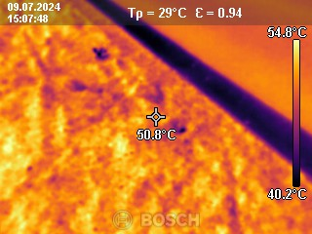
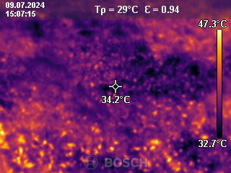
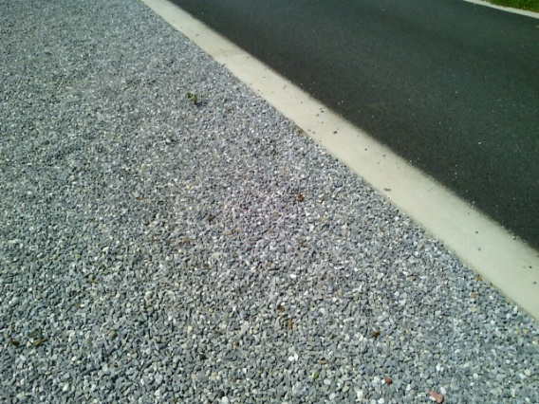
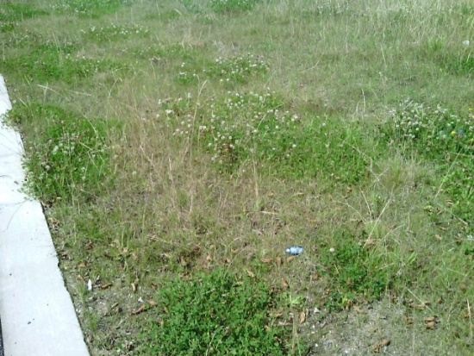
WARMTE-EILANDEN
Notes:
Bij 29°C is de kiezel 51°C en het gras 35°C

Slide 35
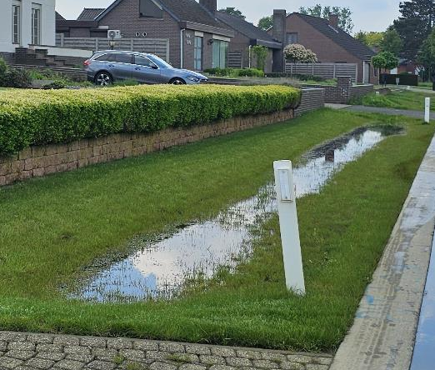
BUFFERING
groene buffer-infiltratieberm
3m breed x 0,15m diep
0,23m³/m
perceel van 20m breed met 15m berm
= 3500 liter regenwater
Notes:
Dit is een rekenvoorbeeld van hoeveel water we kunnen opvangen op het openbaar domein

Slide 36
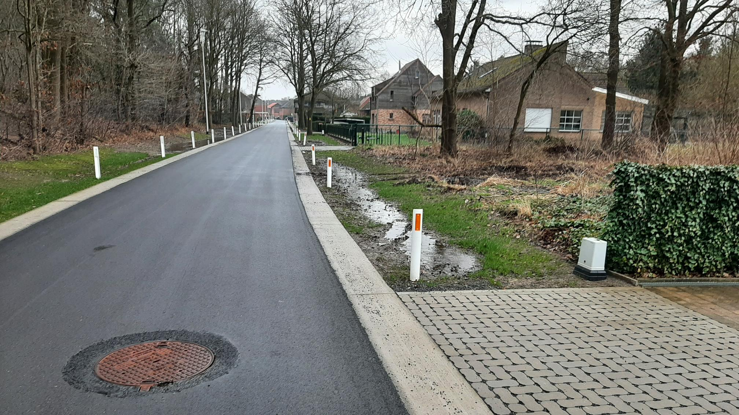
Groene infiltratie bermen met plassen

Slide 37
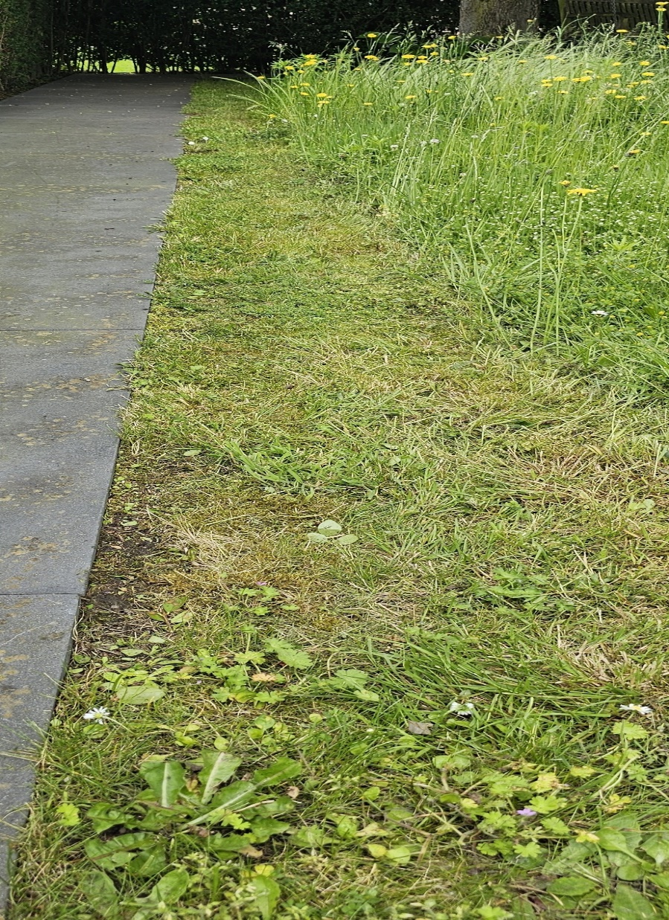
BIODIVERSITEIT
Notes:
We kunnen op het openbaar domein werken aan de biodiversiteit van onze omgeving, laat het gras groeien maar om toch een mooie/onderhouden gevoel te krijgen kunnen we de rand maaien

Slide 38
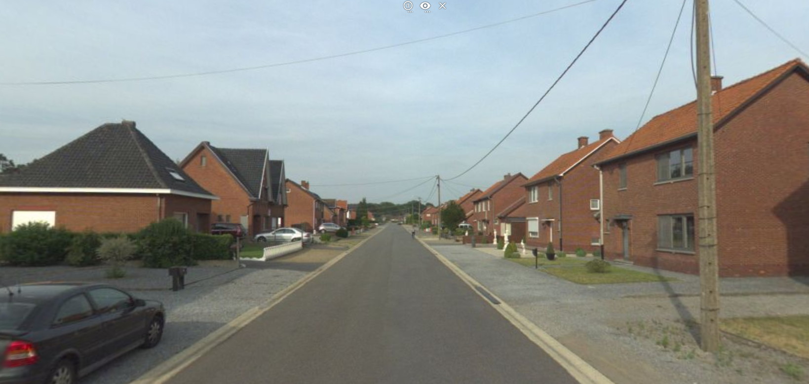
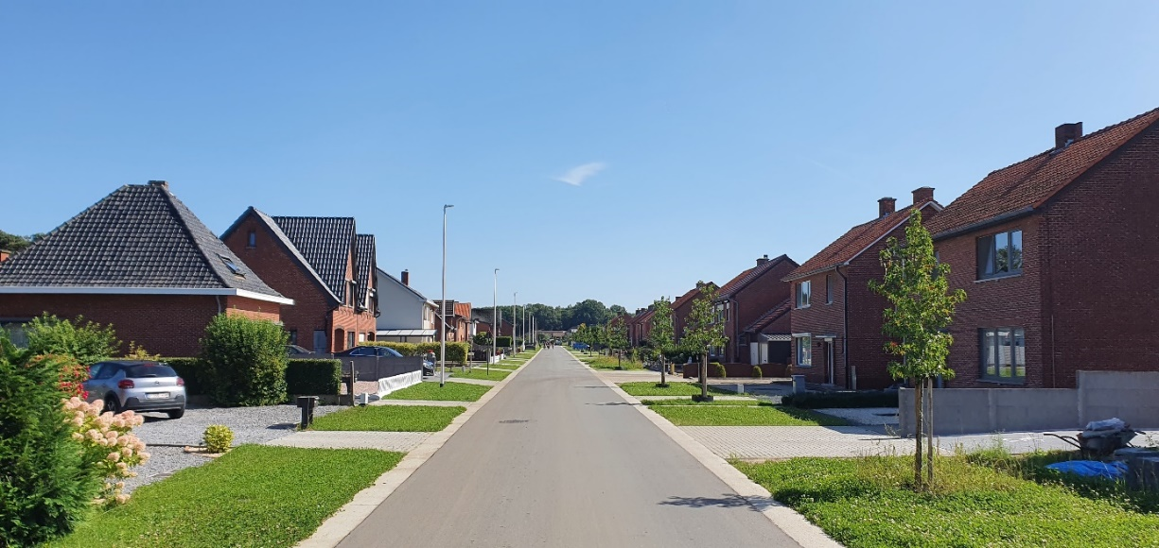
STRAATBEELD

Slide 39
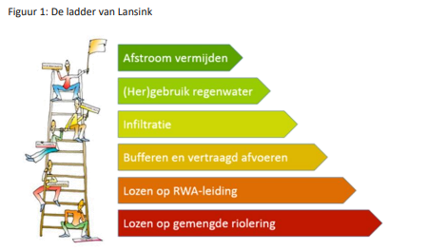

Notes:
Groen infiltratieberm = geen afstroming => dus minder water overlast in de vallei
Herbruik is een zeer moeilijke !
Groen infiltratieberm = infiltreert, al is het traag op sommige plaatsen
Buffering + infiltratie in de poreuze buizen als extra in dit project

Slide 40
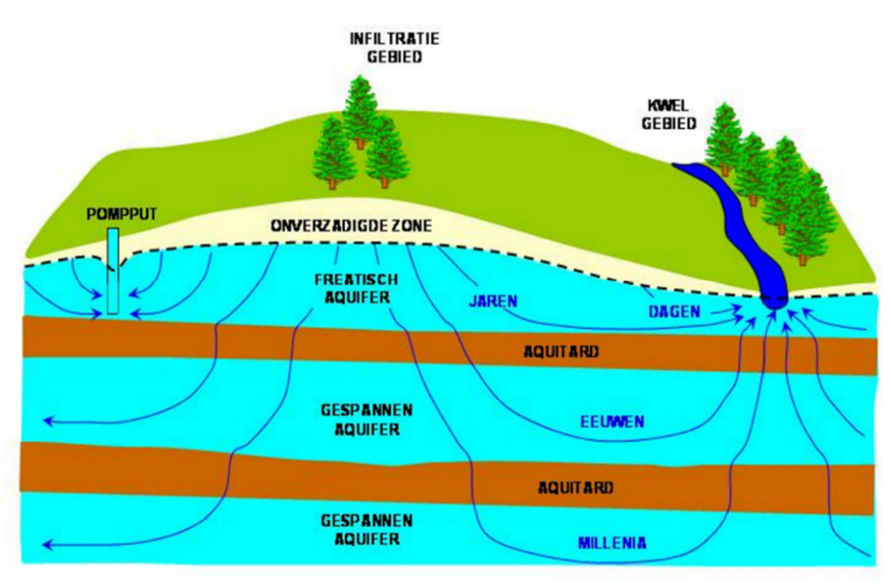
Hoe infiltratie onze natuur helpt!

Slide 41
Probleemstelling: klachten van bewoners
Gras voor hun deur (onderhoud normaal 1 à 2x per jaar?)
Niet meer kunnen parkeren voor hun deur (beperkt)
Vastrijden voor hun deur
Schuin staan voor hun deur (niet meer dan vroeger)
Water voor hun deur
- Extreem natte winter
- Water in de kelder
Notes:
Mensen willen geen hoog gras voor de deur
Vast rijden in de modder
Parkeren
Een opmerking over schuin staan

Slide 42
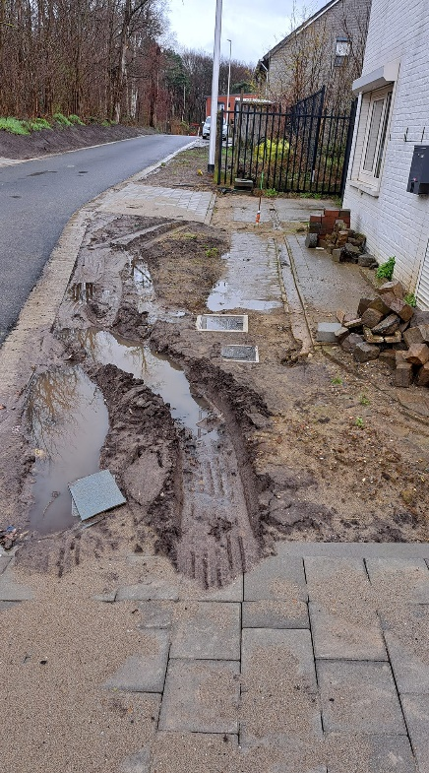
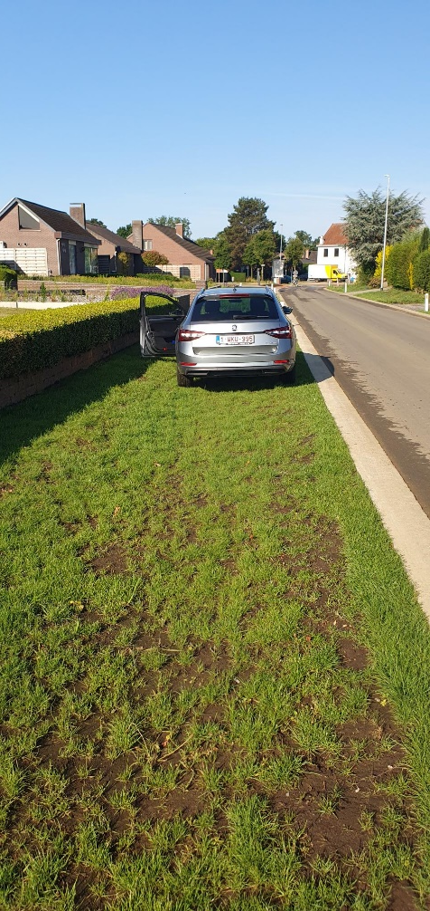
Probleem: vastrijden
Notes:
Geduld en het komt goed

Slide 43
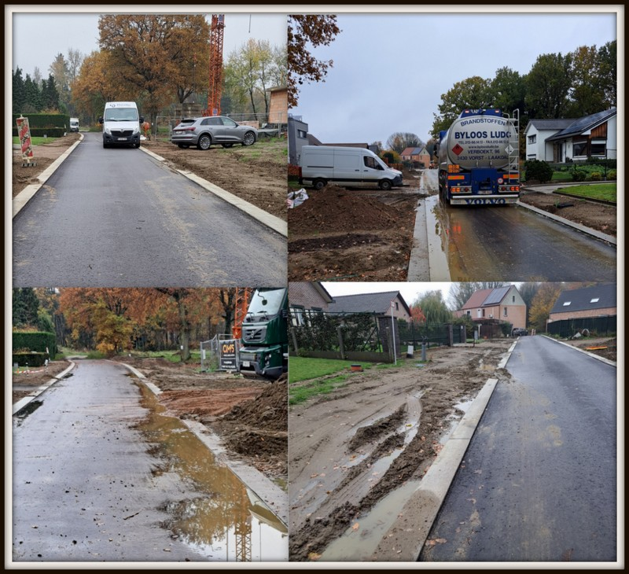
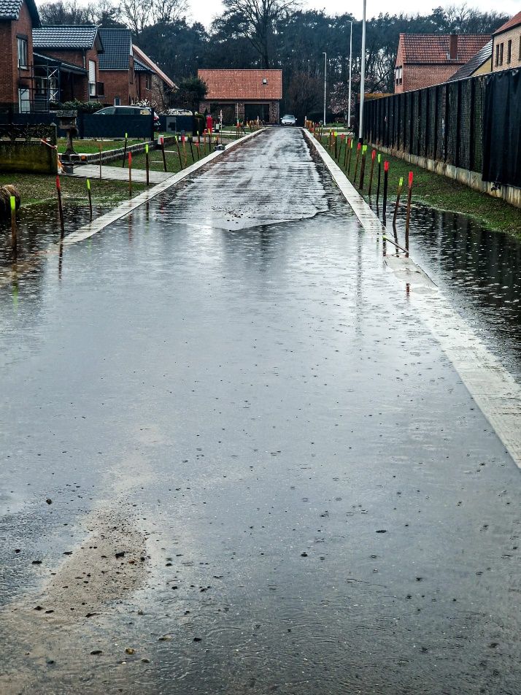

Slide 44
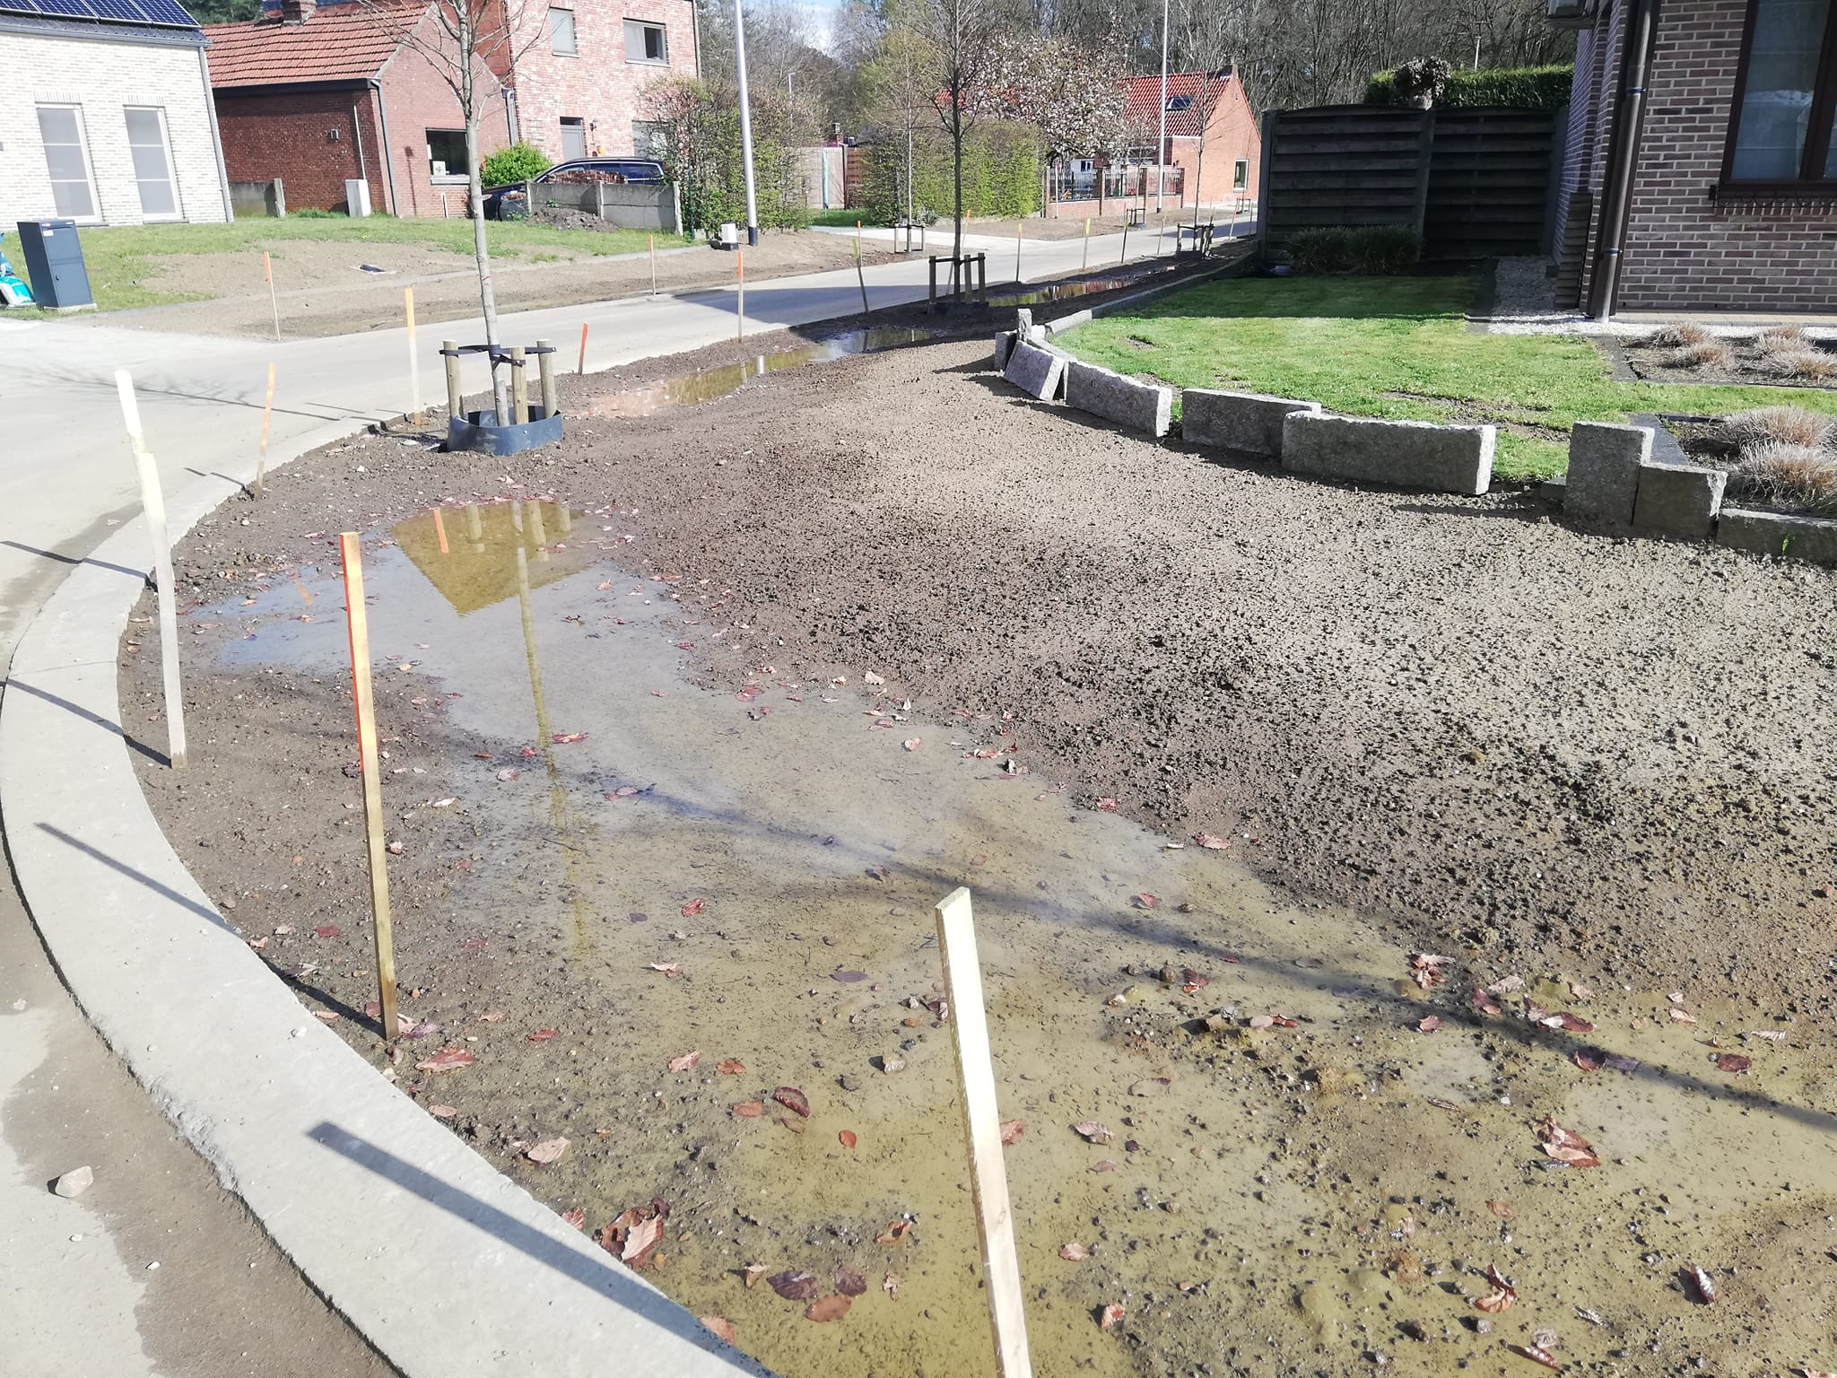
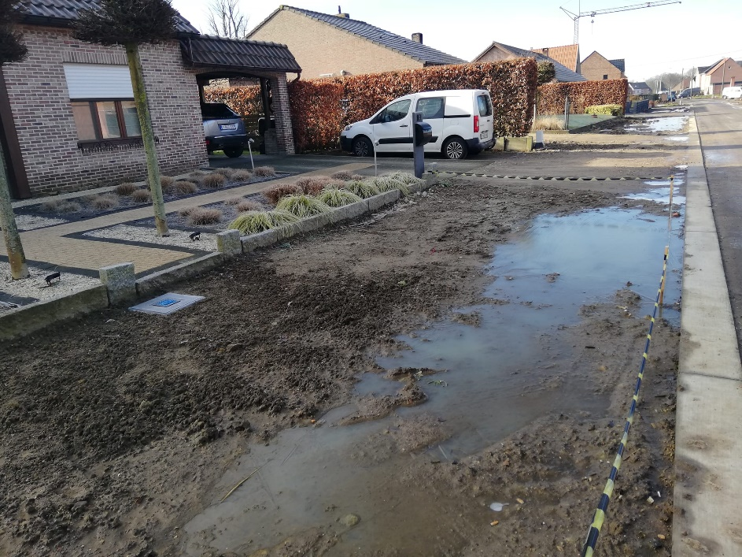
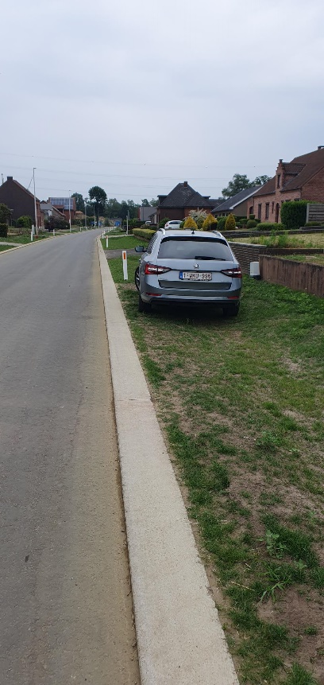
Notes:
geduld

Slide 45
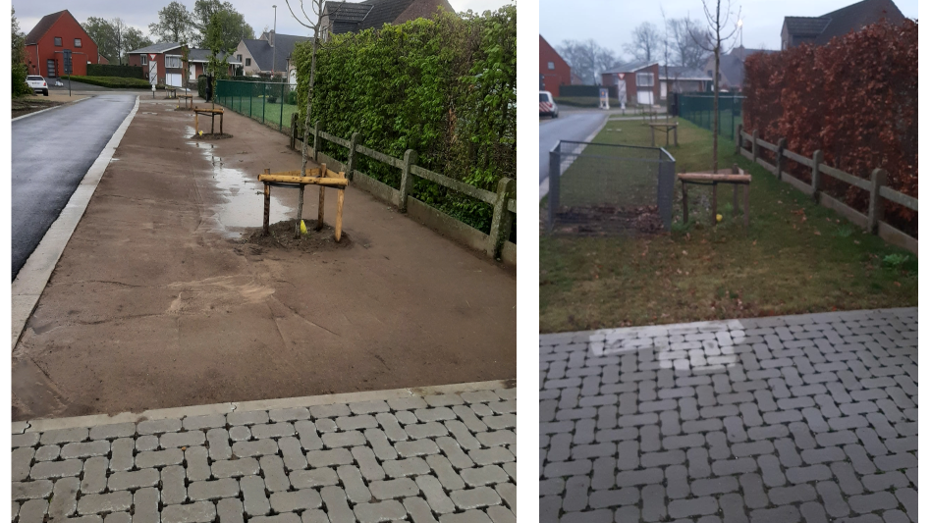
1 jaar later na een hevig onweer

Slide 46
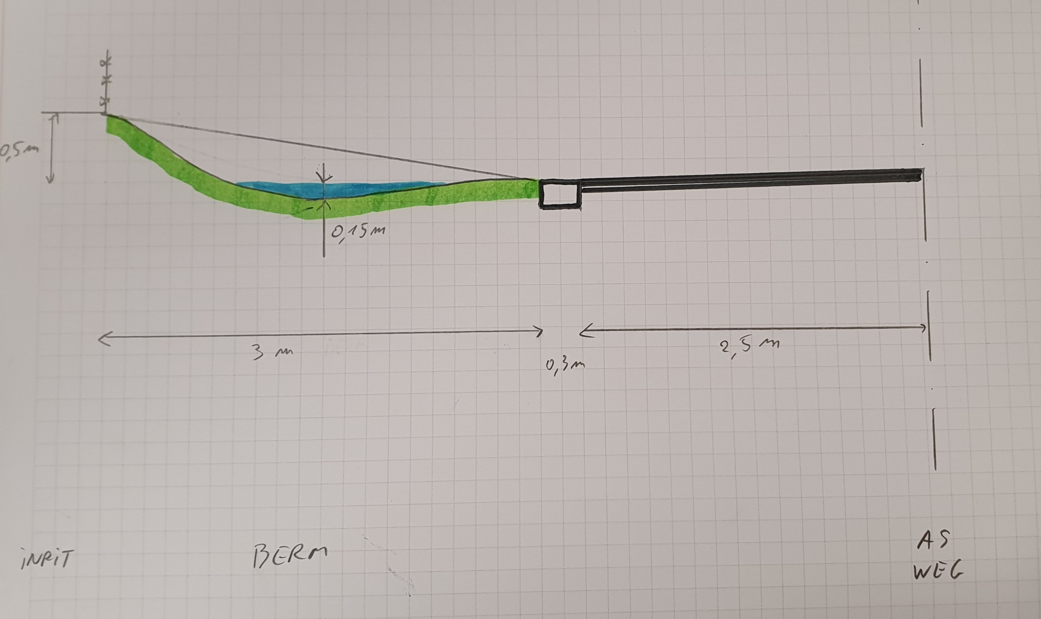
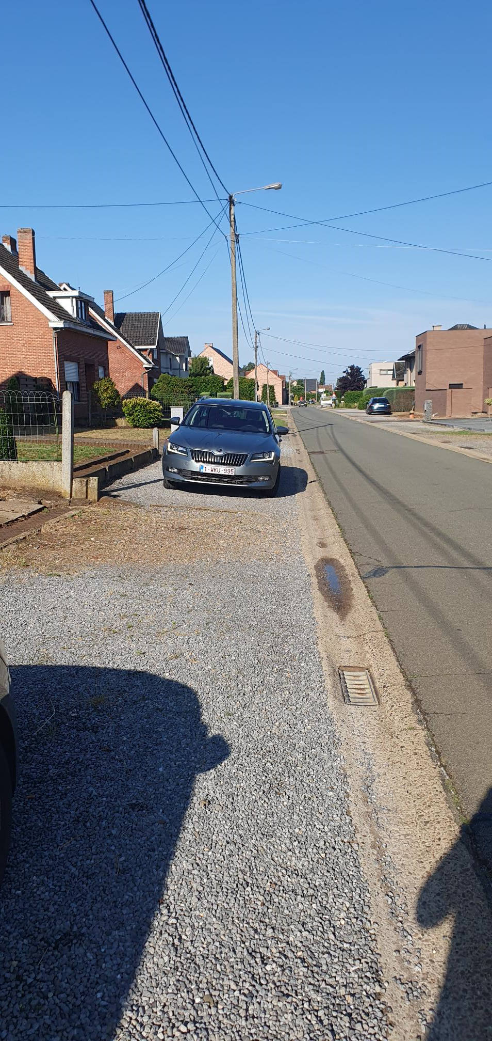
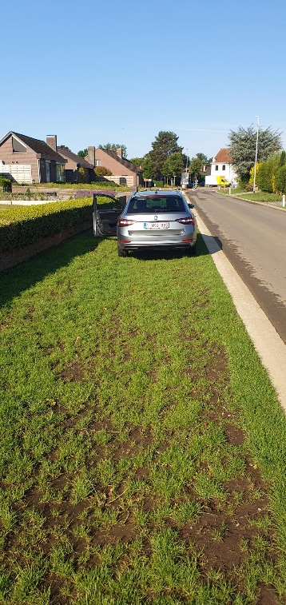
Probleem: Schuin staan
Notes:
Je staat nu zeker niet schuiner dan vroeger

Slide 47
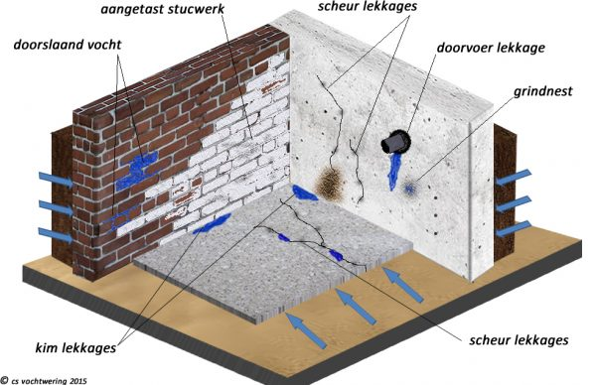
Verschillende oorzaken
Notes:
Door extreme droogtes krijgen kelders meer scheuren, die dan in extreme natte periodes water geven in de kelder,

Slide 48
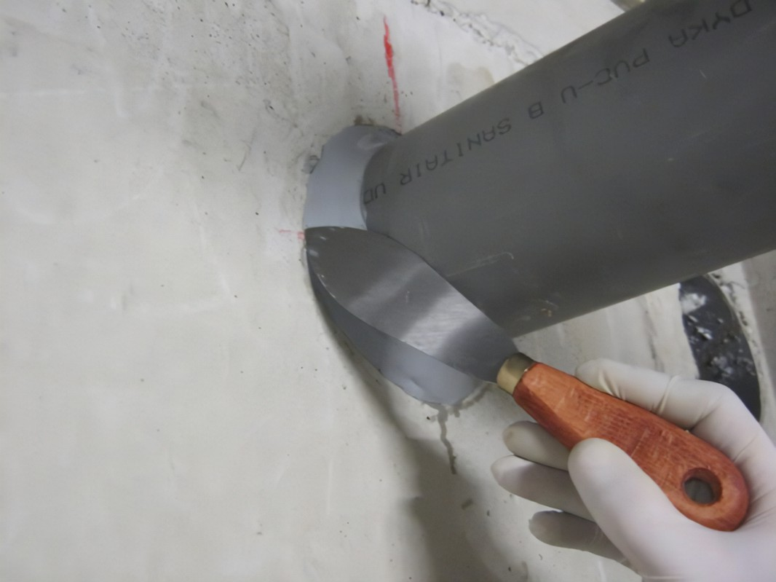
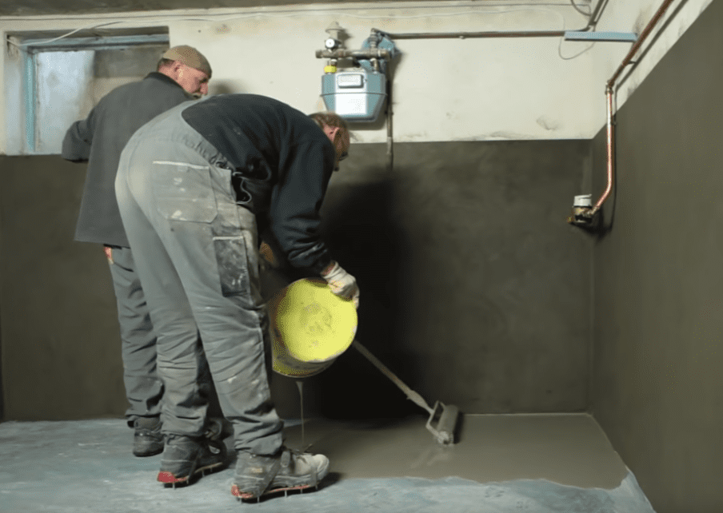
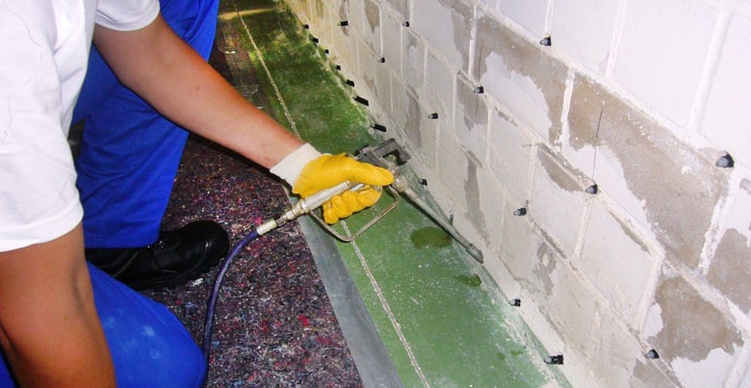
Oplossingen, maar eerst de oorzaak zoeken

Slide 49
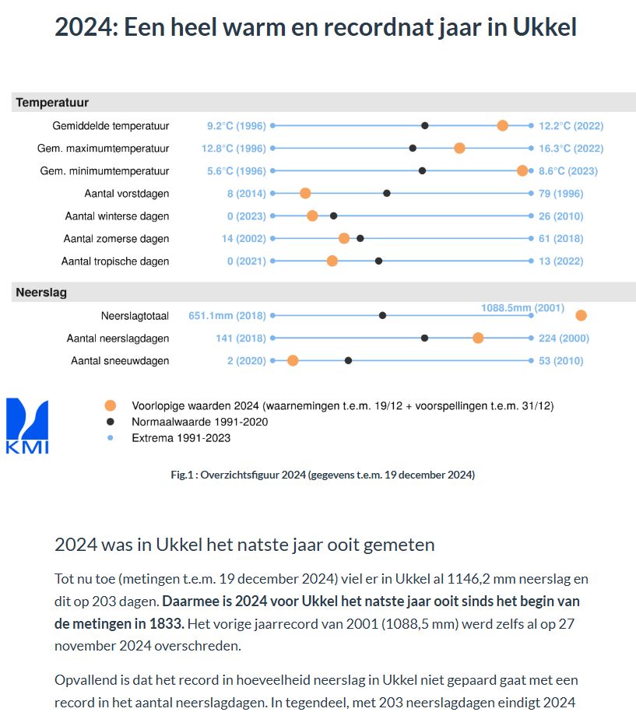
Notes:
EXTREEM

Slide 50
Oplossing
Een algemeen reglement (Fluvius, provincie, gemeente)
Betere communicatie (intekenen op de plannen in kleur)
Bermen tijdelijk beschermen

Slide 51
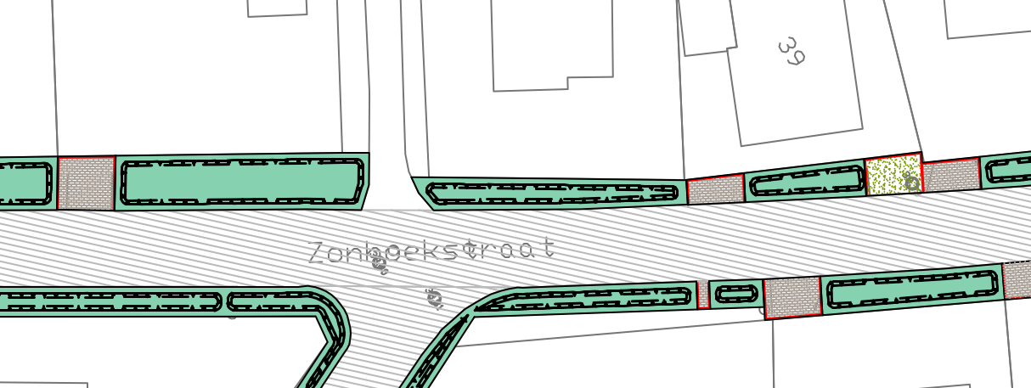
Duidelijke plannen

Slide 52


Tijdelijke reflectorpaaltjes (max 1 jaar om bermen te beschermen)

Slide 53

Alternatieven?
Grachten
=> de VMM is hier ook voorstander van
=> nooit meer parkeren
=> duur, onderhoud

Slide 54


2. Afkoppeling op je privédomein?

Slide 55

Afkoppelingsadvies
Indien de plaats van de putjes moet wijzigen, dit op de werf melden voor aanleg riool en laten aftekenen

Slide 56

Wanneer afkoppelen?
  Afstemming met uitvoering project:
  Zo snel mogelijk na plaatsing van de huisaansluitings-putjes.

Slide 57

Hoe wordt elk perceel aangesloten?
Nieuwe huisaansluitingsputjes
  Eén putje voor afvalwater en één putje voor regenwater
  Plaatsing op privédomein tenzij bouwlijn = rooilijn
  Maximum aansluitingsdiepte: 1,30 m

Slide 58
Aansluitingsplicht - Keuring
Alle afvalwater moet op de openbare riolering worden aangesloten, omdat je vuilwater moet zuiveren in een zuiveringsstation.
Sterfput, beerput, eigen zuiveringsinstallatie (IBA) … moeten buiten gebruik worden gesteld voor afvalwater.
Werken achter het aansluitputjes moeten eigenaars zelf doen
Wie op voorhand wil werken, vragen we de buizen klaar te leggen tot aan het voorziene putje
KEURING => let goed op de brief die er in de bus zal vallen, hierin staat wat er dient te gebeuren

Slide 59

Opvolging keuring
Opvolging keuring – tijdslijn
Notes:
Wat als je geen keuring laat uitvoeren?
Fluvius volgt hiervoor de procedure zoals op genomen in het MB Keuringen
Als je geen keuring laat uitvoeren binnen de 120 dagen, stuurt Fluvius een herinnering als start van het aanmaantraject . Je krijgt dan 60 dagen om je keuring alsnog te laten uitvoeren. Je recht op premie blijft behouden.
Als er na (120 + 60) dagen geen geldig keuringsattest is, wordt de 1ste aanmaning vanuit Fluvius verstuurd. Na verstrijken van 60 dagen wordt de 2de aanmaning vanuit Fluvius verstuurd, deze is betalend.
Na verstrijken (60 + 60) dagen, wordt het dossier vanuit Fluvius naar de gemeentelijke handhaver verstuurd.
Je hebt maximaal 10 maanden om je keuringsdossier in orde te krijgen voor de handhaving ( milieuovertreding) opstart.
Wat als je keuring niet in orde is?
De termijn om je dossier in orde te brengen is dezelfde:
Binnen de 120 werkdagen + herinnering van 60 dagen
1ste Aanmaning: 60 dagen
2de Aanmaning: 60 dagen
Na verstrijken van 10 maanden (120 + 60 + 60 + 60 dagen): dossier naar de gemeentelijke handhaver

Slide 60


KEURINGSATTEST = PREMIE van € 500 (brief na de werken)

Slide 61

Premie hemelwaterput met pompinstallatie
Hemelwaterput plaatsen met pompinstallatie
Minstens één toilet of één wasmachine aangesloten
Premie volgens het reglement dat op dat moment van toepassing is
(momenteel = 250 euro)

Slide 62

Premie infiltratie van hemelwater ter plaatse
Infiltratiesysteem plaatsen
Premie volgens het reglement dat op dat moment van toepassing is (momenteel = 250 euro)
Niet voor woningen met een bouwvergunning na 1 februari 2005

Slide 63


Gas + elektriciteit Fluvius + water
Iedereens aansluiting wordt nagekeken (min 4x10mm²)
Iedereens aansluiting wordt ondergronds gebracht
Iedereen een digitale gas- en elektriciteitsmeter
Indien aansluiting wordt vernieuwd => Digitale watermeter wordt overal geplaatst (werkt “digitaal of analoog” zie elektriciteitsmeter)
Notes:
Voorlopige uitzondeling zijn de zonnepanelen

Slide 64
Toelichting aannemer

Slide 65
Timing / Planning
180 werkdagen voorzien (zonder rekening te houden met de werken aan de nutsleidingen)
Deel riolering: Fluvius
Deel wegenis: Lummen
Start van de werken voorzien: eind april 2025

Slide 66

Fasering riolering

Slide 67

Fasering riolering

Slide 68



Omleidingen / bereikbaarheid

Slide 69



Omleidingen / bereikbaarheid
Tijdens werken in de
  Spreeuwenstraat
  Bremstraat
  Waterstraat
Via:
Genenbosstraat
Molemstraat
Oostereindestraat
Ringlaan
6 Septemberstraat

Slide 70

Omleidingen / bereikbaarheid
Tijdens werken in de
  Ashoekstraat
  Hoefstraat
Via:
Larenstraat
Ashoekstraat
Ashoekstraat
Hoogstraat

Slide 71
Te verwachtte werkzaamheden
Voorafgaandelijke aanpassingswerken nutsleidingen
  Door andere aannemer
Wegenis- en rioleringswerken door Carmans
  Opbraak weg
    frezen asfaltverharding + opbraak betonverharding
  Aanleg riolering
    Voorgaand plaatsing droogzuiging (indien nodig)

Slide 72

Aanleg hoofdriool

Slide 73

Maken van huisaansluitingen
Volgens plannen opgemaakt door afkoppelingsdeskundige

Slide 74

Overzicht verhardingen en methode van aanleg
Spreeuwenstraat – Bremstraat - Waterstraat

Slide 75

Overzicht verhardingen en methode van aanleg
Ashoekstraat - Hoefstraat

Slide 76


Aanleg betonverharding
Plaatsen onderfundering en fundering
Plaatsen betonverharding met glijbekistingsmachine

Slide 77
Aanleg asfaltverharding
Plaatsen onderfundering en fundering
Plaatsen platte kantstrook in beton met glijbekistingsmachine

Slide 78



Aanleg asfaltverharding
Plaatsen onder- en toplaag asfalt

Slide 79
Afwerkingen
Aanleg- en aanwerken van de inritten
Grondwerk groene infiltratiebermen en grachten
Afwerken bermen
…
EINDE DER WERKEN

Slide 80

Aandachtspunten
Invulbal nutsvoorzieningen

Slide 81


Aandachtspunten
Plaatsen van container voor opvang water droogzuiging
  in zomerperiode

Slide 82
Aandachtspunten
Huisvuil
  Dag voordien buiten zetten
  Huisnummer op afvalbakken voorzien
Locatie werfkeet
  Groenzone Bremstraat thv brug

Slide 83
Contact
Gemeente Lummen
    Openbare.werken@lummen.be
    013 39 05 90
Regio-ingenieur Fluvius
  Dhr. Kris Froidmont
Studiebureau Geotec bv
  Dhr. Kurt Koolen
  info@geotec.be
    089 51 53 43
Aannemer Carmans
  Dhr. Guy Laermans
  info@Carmans.be
    011 45 48 45

Slide 84

Dank voor uw aandacht

